Slide 1
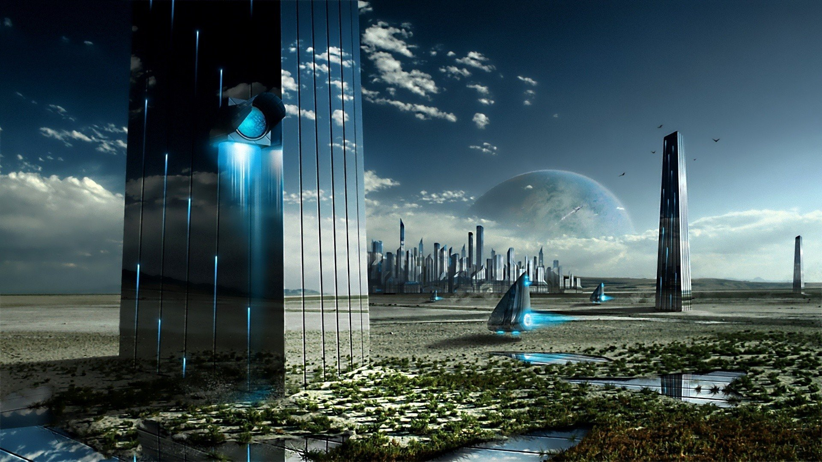
Моя профессия – мое будущее.
Работу выполнили:
Иванцов Назар
Ланг Никита
2024 г.

Slide 2
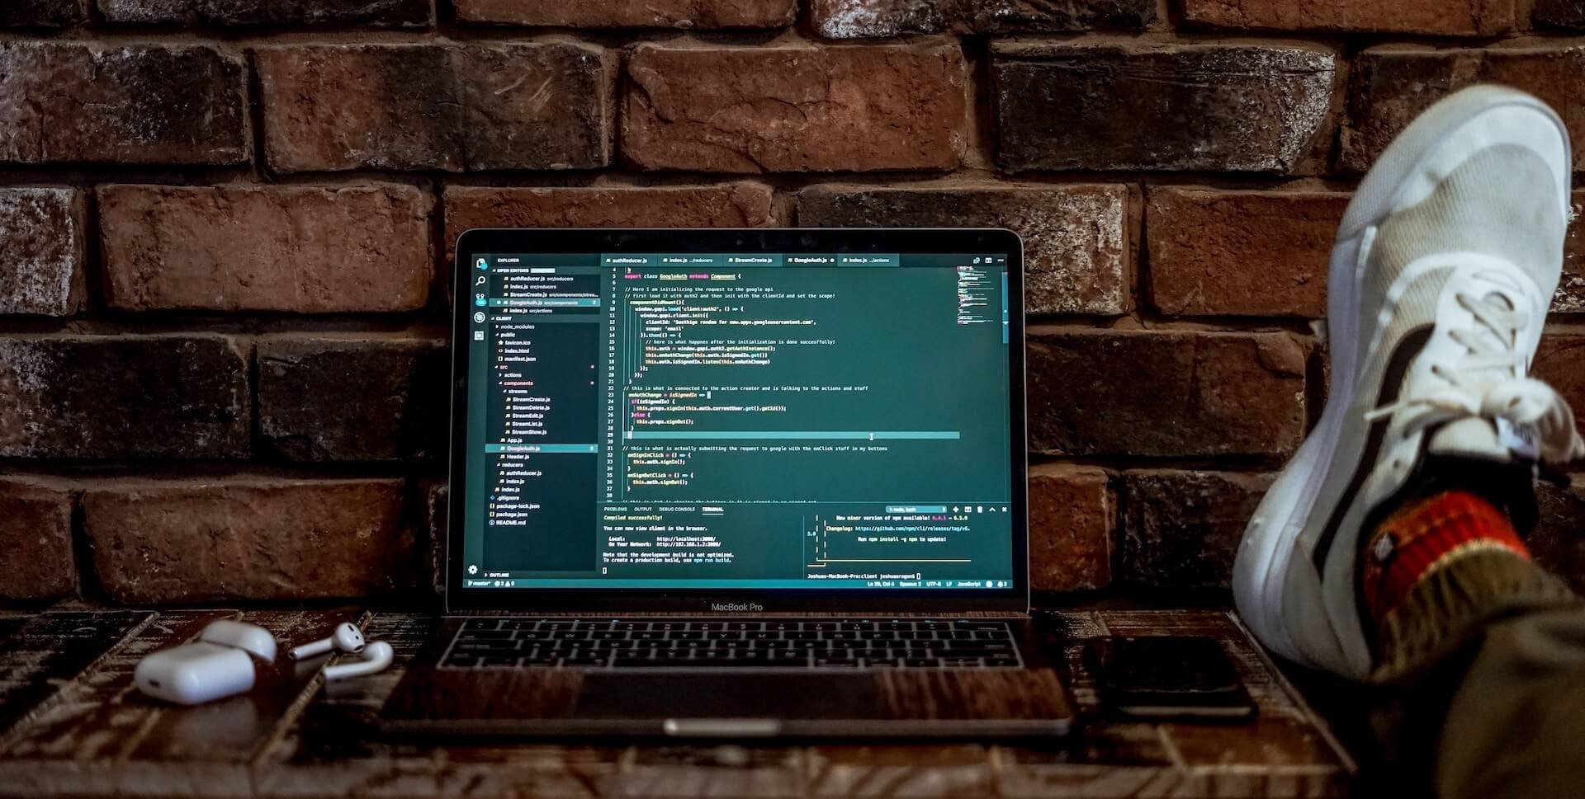
Программист-профессия будущего.
Программисты - это специалисты, которые занимаются разработкой программного обеспечения и созданием компьютерных программ. Они используют различные языки программирования, инструменты и технологии для написания кода, тестирования и отладки программ. Программисты могут работать как индивидуально, так и в команде, их задачей является создание функциональных и эффективных программ, отвечающих потребностям заказчика или пользователей.

Slide 3

Популярность и востребованность профессии.
Профессии, связанные с информационными технологиями, инженерией, медициной, финансами и образованием, обычно пользуются повышенным спросом и популярностью. Также в последние годы все большую популярность приобретают профессии в сфере устойчивого развития, кибербезопасности, искусственного интеллекта и данных.

Slide 4

Профессиональный рост и возможности карьерного развития.
Профессиональный рост – это постоянное стремление к самосовершенствованию и развитию профессиональных навыков и знаний. Это процесс, который включает в себя изучение новых методов и технологий, освоение новых навыков, участие в профессиональных тренингах и курсах, а также постоянное повышение квалификации.

Slide 5

Быстро меняющаяся среда ИТ и необходимость постоянного обучения.
Создают необходимость постоянного обновления и расширения знаний в этой области. Новые технологии, языки программирования и методы разработки появляются постоянно, и чтобы оставаться конкурентоспособным, специалистам в области IT необходимо постоянно обучаться и совершенствовать свои навыки. Только так можно быть в курсе последних тенденций и технологий и эффективно применять их в своей работе.

Slide 6

Заключение:
Таким образом, можно сделать вывод,что программист - это ключевой специалист в области информационных технологий, который отвечает за создание и развитие программного обеспечения. Профессия программиста требует высоких навыков и умений, умения быстро адаптироваться к новым технологиям и постоянно углублять свои знания.

Slide 7

Спасибо за внимание!

